Slide 1
Разработка AI-сервиса техподдержки
Выполнил:
студент 4 курса
09.03.01 Информатика и вычислительная техника, Технологии разработки программного обеспечения
Гневнов Артем Евгеньевич
Руководитель:
кандидат физико-математических наук, доцент кафедры ИТиЭО Жуков Николай Николаевич

Slide 2
Актуальность
Рост обращений в техподдержку → ручная обработка не справляется с пиковой нагрузкой
Ни одно готовое решение не сочетает: локальное развёртывание + гибкая интеграция + бесплатная лицензия
Потребность: локальный AI-сервис без передачи данных, встраиваемый в систему управления заявками

Slide 3
Предмет и объект
ОБЪЕКТ ИССЛЕДОВАНИЯ:
Процесс автоматизированной обработки обращений пользователей в системе технической поддержки.
ПРЕДМЕТ ИССЛЕДОВАНИЯ:
Программные методы разработки AI-сервиса технической поддержки в микросервисной архитектуре с применением локальных языковых моделей.

Slide 4
Цель
Разработать микросервис AI-технической поддержки, обеспечивающий:
автоматическую обработку пользовательских обращений на основе локальной языковой модели;
сохранение полной истории диалога;
ограничение нагрузки на языковую модель;
интеграцию в систему управления заявками.

Slide 5
Задачи
Сравнительный анализ существующих AI-решений в области автоматизации технической поддержки.
Формулировка функциональных и нефункциональных требований к разрабатываемому AI-сервису.
Проектирование архитектуры микросервиса helperbot-ai и протокола его интеграции с системой управления заявками.
Реализация микросервиса helperbot-ai: gRPC-интерфейс, хранение чатов в PostgreSQL, вызов локальной LLM через Ollama.
Интеграция helperbot-ai с сервисом бизнес-логики helperbot-core и Telegram-ботом helperbot-tg.
Тестирование системы и описание процедуры развёртывания через Docker Compose.

Slide 6
ЗАДАЧА 1. АНАЛИЗ СУЩЕСТВУЮЩИХ РЕШЕНИЙ
Решения | Развёртывание | Передача данных вовне | Контекст диалога | Интеграция с тикетами | Стоимость | Лицензия
OpenAI Assistants | Облако | Да | Встроенная | Через API | Платно (по токенам) | Проприетарная
Yandex GPT | Облако | Да | Встроенная | Через API | Платно (по токенам) | Проприетарная
Rasa | Локально | Нет | Требует настройки | Кастомные коннекторы | Бесплатно / Enterprise | Apache 2.0
Botpress | Облако / Локально | Частично | Встроенная | Кастомные плагины | Freemium | Проприетарная
DialogFlow CX | Облако | Да | Встроенная | Через API | Платно | Проприетарная
Ollama + custom | Локально | Нет | Реализуется разработчиком | Полная | Бесплатно | MIT

Slide 7
ЗАДАЧА 2. Требования к AI-сервису
Функциональные требования (6) | Нефункциональные требования (8)
Создание диалога с возвратом UUID чата | Изолированный микросервис с собственной БД
Отправка сообщений с сохранением полного контекста | gRPC + Protocol Buffers, валидация на границе сервиса
Rate limit: не более 10 сообщений / 300 сек | PostgreSQL мастер-реплика
Типизированная ошибка превышения лимита (errors.Is) | Локальное выполнение LLM, без передачи данных вовне
Эскалация к оператору через системный промпт | Таймаут LLM — 60 сек
Встраивание в произвольную систему через gRPC-контракт | Макс. сообщение — 2 000 симв.
 | UUID v4 для всех сущностей
 | Развёртывание через Docker Compose

Slide 8
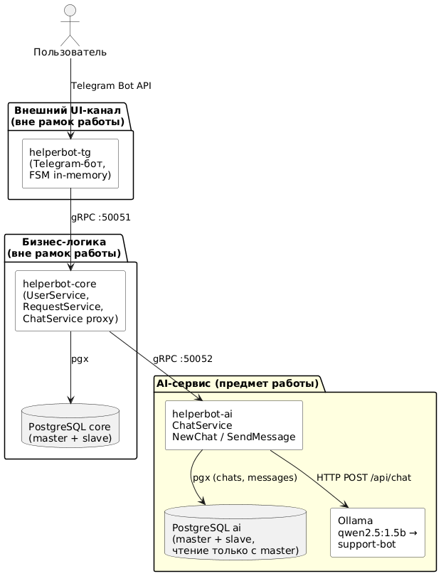
ЗАДАЧА 3: Архитектура и интеграционный контракт
Метод | Инициатор | Исполнитель | Назначение
NewChat | helperbot-core | helperbot-ai | Создать новый диалог
SendMessage | helperbot-core | helperbot-ai | Отправить сообщение, получить ответ LLM
Свойства контракта:
• Минимальность — только user_id, chat_id, content
• Декларативная валидация — правила прямо в .proto
• Типизированные ошибки — ErrTooManyRequests через %w

Slide 9
Задача 4: Реализация микросервиса
Компонент | Технология | Обоснование выбора
Язык бэкенда | Go 1.24+ | Горутины, статический бинарник, нативный gRPC
Протокол | gRPC + Protocol Buffers | Типизированные контракты, HTTP/2
Валидация | protoc-gen-validate | Декларативные правила валидации в .proto-файле
СУБД | PostgreSQL 16 | ACID, UUID, гибкое индексирование
Драйвер БД | pgx v5 + pgxpool | Нативный Go-драйвер, пул соединений
DI-фреймворк | Uber FX | Декларативное внедрение зависимостей
LLM-среда | Ollama | Локальный запуск, HTTP API, Modelfile
Языковая модель | qwen2.5:1.5b | Компактность, поддержка русского языка
Оркестрация | Docker Compose | Единый запуск всего комплекса

Slide 10
Задача 5: Интеграция компонентов
helperbot-tg → helperbot-core → helperbot-ai → Ollama
Состояния FSM в helperbot-tg:
Состояние | Поведение при получении сообщения
PendingActionGetAiMessage | Сообщение отправляется в AI, состояние → PendingActionWaitAiAnswer
PendingActionWaitAiAnswer | Пользователю сообщается, что запрос обрабатывается
Ключевые аспекты интеграции:
• helperbot-core — тонкий прокси, инкапсулирует существование AI-сервиса
• Ленивое создание чата — ChatID запрашивается при первом обращении
• Ошибка лимита — распознаётся через errors.Is, без разбора текста
• Роли пользователей — понятие системы-хоста, AI-сервис их не знает

Slide 11
Задача 6: Тестирование и развёртывание
Юнит-тесты (все PASS):
Команды управления (Makefile):
Тест | Пакет | Что проверяется
TestNewChatID_Valid/Empty/InvalidUUID | model | Конструкторы ChatID
TestNewUserID_Valid/Empty/InvalidUUID | model | Конструкторы UserID
TestSendMessage_RateLimitExceeded | service/chat/v1 | ErrTooManyRequests
TestSendMessage_Success | service/chat/v1 | Полный успешный сценарий
TestSendMessage_OllamaError | service/chat/v1 | Ошибка API-репозитория
TestSendMessage_ContextPassedToOllama | service/chat/v1 | Передача контекста в LLM
Команда | Действие
make compose-up | Запустить весь комплекс, создать модель в Ollama
make compose-stop | Остановить контейнеры
make migrate-up-ai | Применить миграции helperbot-ai
make update-repo | Обновить все репозитории (git pull)

Slide 12
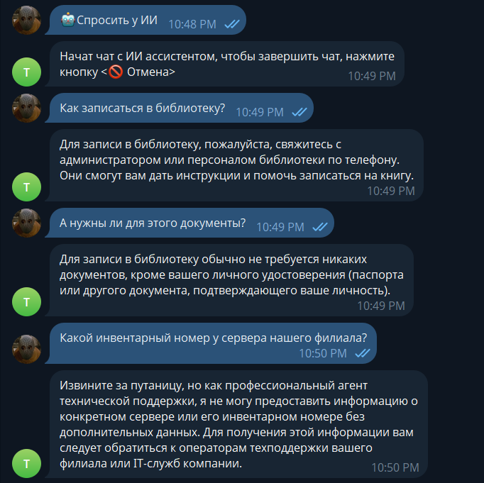
Демонстрация работы продукта

